Slide 1


Проект WebServer + API: Комплексное Решение для Web-Разработки
Проект WebServer + API представляет собой комплексное решение для web-разработки, объединяющее в себе мощный веб-сервер и гибкий API. Этот проект позволяет разработчикам создавать высокопроизводительные, масштабируемые и безопасные веб-приложения, предоставляя им широкий спектр функциональных возможностей и инструментов для эффективной работы.

Slide 2
Архитектура и Компоненты
Веб-сервер
API
Модульность и Расширяемость
В основе проекта лежит мощный веб-сервер, обеспечивающий быструю и надежную обработку запросов клиентов. Сервер поддерживает широкий спектр протоколов, включая HTTP, HTTPS, WebSocket, и предлагает гибкую конфигурацию для максимальной производительности и масштабируемости.
Интегрированный API предоставляет разработчикам простой и интуитивно понятный интерфейс для взаимодействия с серверным компонентом. API поддерживает различные форматы данных, такие как JSON, XML и GraphQL, позволяя гибко адаптироваться под потребности проекта.
Проект WebServer + API спроектирован по модульному принципу, что обеспечивает высокую гибкость и возможность расширения. Разработчики могут легко интегрировать дополнительные модули и компоненты, соответствующие их конкретным требованиям, расширяя функциональность системы.

Slide 3

Особенности Безопасности
1
Аутентификация и Авторизация
2
Защита от Атак
Проект WebServer + API включает в себя комплексные меры защиты от различных типов атак, таких как DDoS, SQL-инъекции и межсайтовые скриптовые атаки. Эти механизмы гарантируют высокий уровень безопасности для ваших веб-приложений.
Встроенная система аутентификации и авторизации обеспечивает надежную защиту ваших приложений от несанкционированного доступа. Поддерживаются различные методы аутентификации, включая JWT, OAuth и другие популярные стандарты.
3
Шифрование Данных
4
Ведение Журналов
Все входящие и исходящие данные обрабатываются с использованием современных алгоритмов шифрования, обеспечивая конфиденциальность и целостность информации, передаваемой между клиентом и сервером.
Подробное ведение журналов позволяет отслеживать и анализировать все действия, происходящие в вашей системе. Это помогает быстро выявлять и устранять любые нарушения или подозрительную активность.

Slide 4
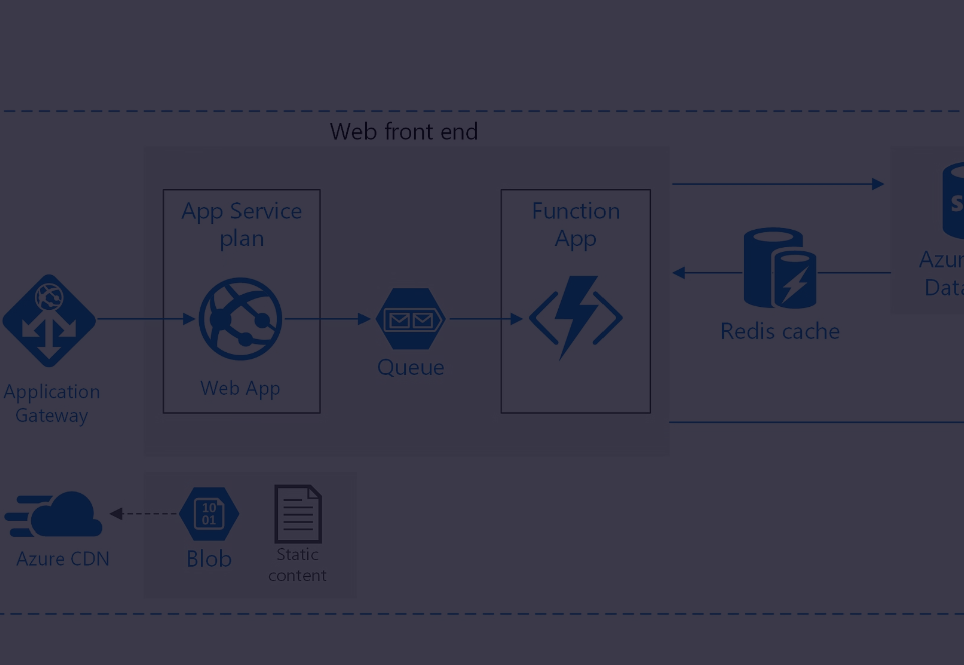
Масштабируемость и Производительность
Многопоточность
1
Проект WebServer + API использует передовые методы многопоточного программирования, позволяющие эффективно распределять нагрузку и задействовать все имеющиеся ресурсы сервера. Это обеспечивает высокую производительность и позволяет обрабатывать большое количество одновременных запросов без потери качества обслуживания.
2
Горизонтальное Масштабирование
Благодаря модульной архитектуре, проект WebServer + API поддерживает горизонтальное масштабирование. Вы можете легко добавлять или удалять узлы, распределяя нагрузку по мере роста вашего веб-приложения. Это позволяет обеспечить стабильную работу системы даже при высоких пиковых нагрузках.
Кэширование и Оптимизация
3
Проект включает в себя передовые механизмы кэширования и оптимизации, которые позволяют значительно повысить производительность веб-приложений. Это включает в себя кэширование ответов, сжатие передаваемых данных и другие оптимизационные технологии.

Slide 5
Интеграция и Взаимодействие
Совместимость с Различными Технологиями
Межсерверное Взаимодействие
Интеграция с Базами Данных
Благодаря встроенным механизмам межсерверного взаимодействия, проект WebServer + API может легко интегрироваться с другими компонентами вашей IT-инфраструктуры. Это открывает возможности для построения комплексных распределенных систем, где различные серверы взаимодействуют друг с другом для достижения общих целей.
Проект WebServer + API предоставляет интуитивно понятные инструменты для интеграции с различными базами данных, включая реляционные, NoSQL и облачные решения. Это упрощает процесс разработки и обеспечивает гибкость при выборе наиболее подходящего хранилища данных для вашего проекта.
Проект WebServer + API поддерживает интеграцию с широким спектром технологий и фреймворков, таких как React, Angular, Vue.js, Django, Ruby on Rails и многих других. Это позволяет разработчикам выбирать наиболее подходящие инструменты и технологии для своих проектов, не ограничиваясь конкретными решениями.

Slide 6
Особенности Реализации
Модульная Архитектура
Высокая Гибкость
Проект WebServer + API основан на модульной архитектуре, что позволяет легко расширять и настраивать систему под конкретные требования проекта. Разработчики могут добавлять, удалять или заменять различные компоненты, не влияя на работу остальной части системы.
Благодаря своей гибкости, проект WebServer + API может адаптироваться к различным сценариям использования, будь то разработка веб-приложений, API-серверов или других веб-ориентированных систем. Это делает его универсальным решением для широкого спектра задач.
Легкость Развертывания
Открытый Исходный Код
Развертывание проекта WebServer + API максимально упрощено за счет стандартизированных процедур установки и конфигурации. Это позволяет быстро развернуть систему в существующей инфраструктуре и начать эксплуатацию с минимальными усилиями.
Проект WebServer + API распространяется под открытой лицензией, что позволяет разработчикам изучать, модифицировать и вносить свой вклад в развитие системы. Это способствует активному сообществу и постоянному совершенствованию продукта.

Slide 7
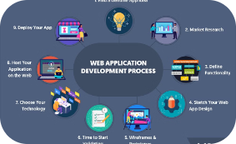
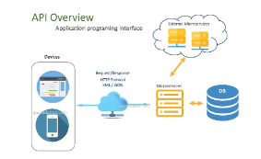
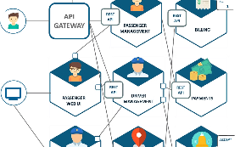
Примеры Использования
Разработка Веб-Приложений
Разработка API
Микросервисная Архитектура
Встроенный API-сервер позволяет разработчикам быстро создавать и развертывать мощные API-интерфейсы, которые могут использоваться для интеграции с другими приложениями и сервисами. Это открывает широкие возможности для построения распределенных систем и экосистем.
Проект WebServer + API идеально подходит для разработки полноценных веб-приложений, обеспечивая высокую производительность, безопасность и масштабируемость. Он может использоваться для создания различных типов приложений, от корпоративных порталов до интерактивных сервисов.
Благодаря своей модульности, проект WebServer + API идеально подходит для реализации микросервисной архитектуры. Разработчики могут создавать небольшие, автономные сервисы, которые взаимодействуют друг с другом через API, что обеспечивает гибкость, масштабируемость и высокую отказоустойчивость.

Slide 8




Преимущества Использования
Высокая Производительность
Масштабируемость
Безопасность
Гибкость
Встроенные механизмы безопасности, такие как аутентификация, авторизация и шифрование, обеспечивают надежную защиту ваших данных и приложений.
Проект WebServer + API отличается высокой гибкостью, позволяя разработчикам адаптировать систему под конкретные требования проекта.
Модульная архитектура и возможность горизонтального масштабирования позволяют проекту WebServer + API адаптироваться к растущим потребностям вашего бизнеса.
Проект WebServer + API обеспечивает высокую производительность за счет использования передовых технологий, таких как многопоточность, кэширование и оптимизация.

Slide 9




Техническая Поддержка и Сообщество
Документация
Подробная техническая документация предоставляет разработчикам всю необходимую информацию для эффективного использования и настройки проекта WebServer + API.
Техническая Поддержка
Команда экспертов проекта WebServer + API предоставляет квалифицированную техническую поддержку, помогая решать возникающие вопросы и проблемы.
Сообщество Разработчиков
Активное сообщество разработчиков, делящихся опытом, предлагающих улучшения и решающих проблемы, способствует постоянному развитию и совершенствованию проекта.

